Slide 1

第二十八讲 图的基础知识
李绿周
中山大学计算机学院
2024年12月
https://mooc1-1.chaoxing.com/course/216273730.html
isszxc@mail.sysu.edu.cn
离散数学基础
第二十八讲 图的基础知识
2024年7月

Slide 2
提示
学习目标与学习重点
学习目标
能给出图的顶点度数、一些复杂图的边数和顶点数
能给出图的关联矩阵、邻接矩阵和邻接表表示，计算图的可达矩阵
能给出无向图的点连通度、边连通度、判断有向图是否强连通、单向连通或弱连通
对于图的先深遍历和先广遍历要能给出算法输出的顶点访问序列
学习重点
如何证明有关图的顶点度数、连通性的简单性质？
如何理解刻画无向图和有向图的连通性的概念？
离散数学基础
第二十八讲 图的基础知识
2024年7月 /47

Slide 3
内容提要
图的基本概念
图的连通性
图的存储和表示
图的遍历
离散数学基础
第二十八讲 图的基础知识
2024年7月 /47

Slide 4
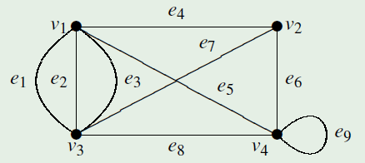
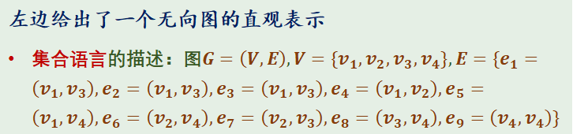
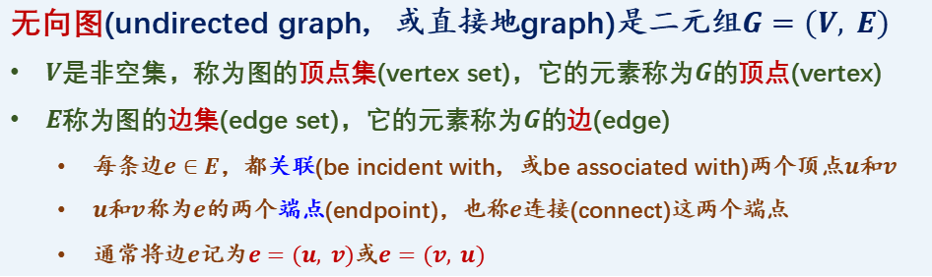
图的基本概念
无向图的定义和举例
无向图(undirected graph, 或直接地graph)是二元组$G=(V, E)$
$V$是非空集，称为图的顶点集(vertex set)，它的元素称为$G$的顶点(vertex)
$E$称为图的边集(edge set)，它的元素称为$G$的边(edge)
  每条边$e∈E$，都关联(be incident with, 或be associated with)两个顶点$u$和$v$
  $u$和$v$称为$e$的两个端点(endpoint)，也称$e$连接(connect)这两个端点
  通常将边$e$记为$e=(u, v)$或$e=(v, u)$
通常对图作直观理解：画出图，并用$V$和$E$的元素对顶点和边做标记
左边给出了一个无向图的直观表示
集合语言的描述：图$G=\left(V,E\right),V=\{v_{1},v_{2},v_{3},v_{4}\},E=\{e_{1}=\left(v_{1},v_{3}\right),e_{2}=\left(v_{1},v_{3}\right),e_{3}=\left(v_{1},v_{3}\right),e_{4}=\left(v_{1},v_{2}\right),e_{5}=\left(v_{1},v_{4}\right),e_{6}=\left(v_{2},v_{4}\right),e_{7}=\left(v_{2},v_{3}\right),e_{8}=\left(v_{3},v_{4}\right),e_{9}=\left(v_{4},v_{4}\right)\}$
离散数学基础
第二十八讲 图的基础知识
2024年7月 /47

Slide 5
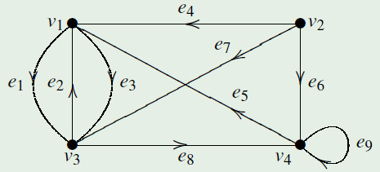
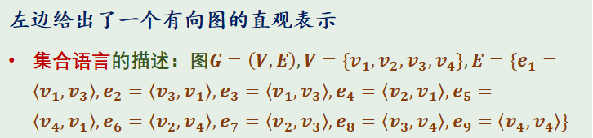
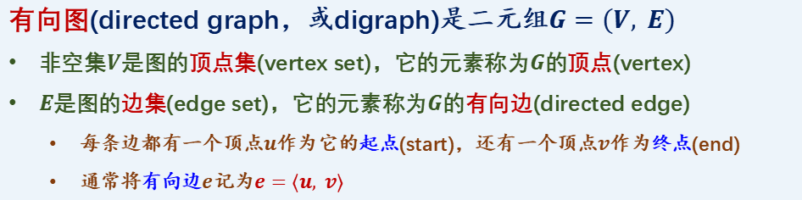
图的基本概念
有向图的定义和举例
有向图(directed graph，或digraph)是二元组$G=(V, E)$
非空集$V$是图的顶点集(vertex set)，它的元素称为$G$的顶点(vertex)
$E$是图的边集(edge set)，它的元素称为$G$的有向边(directed edge)
  每条边都有一个顶点$u$作为它的起点(start)，还有一个顶点$v$作为终点(end)
  通常将有向边$e$记为$e=⟨u, v⟩$
左边给出了一个有向图的直观表示
集合语言的描述：图$G=\left(V,E\right),V=\{v_{1},v_{2},v_{3},v_{4}\},E=\{e_{1}=\left\langle v_{1},v_{3}\right\rangle ,e_{2}=\left\langle v_{3},v_{1}\right\rangle ,e_{3}=\left\langle v_{1},v_{3}\right\rangle ,e_{4}=\left\langle v_{2},v_{1}\right\rangle ,e_{5}=\left\langle v_{4},v_{1}\right\rangle ,e_{6}=\left\langle v_{2},v_{4}\right\rangle ,e_{7}=\left\langle v_{2},v_{3}\right\rangle ,e_{8}=\left\langle v_{3},v_{4}\right\rangle ,e_{9}=\left\langle v_{4},v_{4}\right\rangle \}$
有向图的基图(underlying graph)是不考虑边的方向而得到的无向图
离散数学基础
第二十八讲 图的基础知识
2024年7月 /47

Slide 6
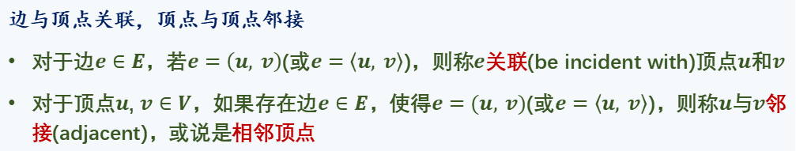
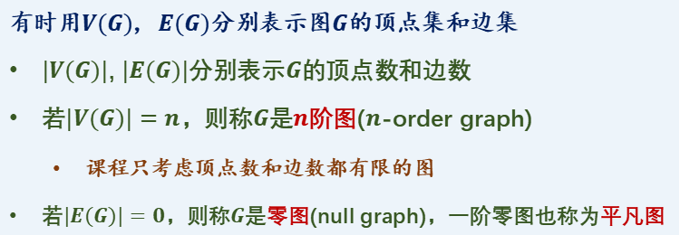
图的基本概念
图的一些简单术语
有时用$V(G)$, $E(G)$分别表示图$G$的顶点集和边集
$|V(G)|$, $|E(G)|$分别表示$G$的顶点数和边数
若$|V(G)|=n$，则称$G$是$n$阶图($n$-order graph)
  课程只考虑顶点数和边数都有限的图
若$|E(G)|=0$，则称$G$是零图(null graph)，一阶零图也称为平凡图
边与顶点关联，顶点与顶点邻接
对于边$e∈E$，若$e=\left(u, v\right)$(或$e=\left\langle u, v\right\rangle$)，则称$e$关联(be incident with)顶点$u$和$v$
对于顶点$u$, $v∈V$，如果存在边$e∈E$，使得$e=(u, v)$(或$e=\left\langle u, v\right\rangle$)，则称$u$与$v$邻接(adjacent)，或说是相邻顶点
离散数学基础
第二十八讲 图的基础知识
2024年7月 /47

Slide 7
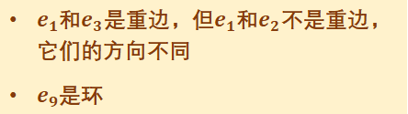
图的基本概念
图的一些简单术语
简单图
关联相同两个端点的两条无向边，或起点与终点都相同的两条有向边称为重边(multiple edge)
关联同一顶点的无向边或起点和终点都相同的边称为环(loop)
没有重边和环的图称为简单图，或更准确地称为简单无向图和简单有向图
$e_{1}$和$e_{3}$是重边，但$e_{1}$和$e_{2}$不是重边，它们的方向不同
$e_{9}$是环
离散数学基础
第二十八讲 图的基础知识
2024年7月 /47

Slide 8
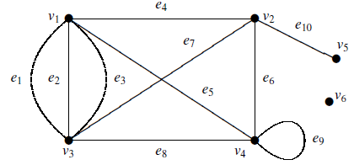
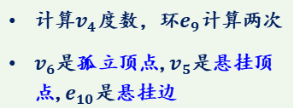
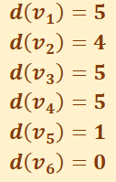
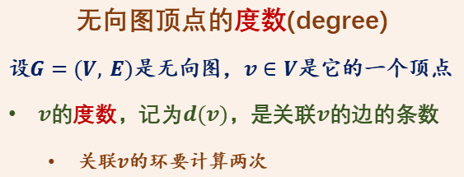
图的基本概念
图的顶点度数
无向图顶点的度数(degree)
设$G=(V, E)$是无向图，$v∈V$是它的一个顶点
$v$的度数，记为$d(v)$，是关联$v$的边的条数
  关联$v$的环要计算两次
$$d\left(v_{1}\right)=5$$
$$d\left(v_{2}\right)=4$$
$$d\left(v_{3}\right)=5$$
$$d\left(v_{4}\right)=5$$
$$d\left(v_{5}\right)=1$$
$$d\left(v_{6}\right)=0$$
计算$v_{4}$度数，环$e_{9}$计算两次
$v_{6}$是孤立顶点,$v_{5}$是悬挂顶点,$e_{10}$是悬挂边
离散数学基础
第二十八讲 图的基础知识
2024年7月 /47

Slide 9
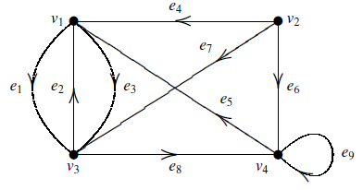

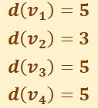
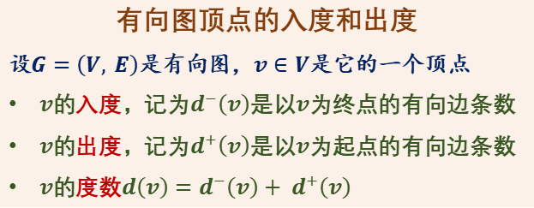
图的基本概念
图的顶点度数
有向图顶点的入度和出度
设$G=\left(V, E\right)$是有向图，$v∈V$是它的一个顶点
$v$的入度，记为$d^{−}\left(v\right)$是以$v$为终点的有向边条数
$v$的出度，记为$d^{+}\left(v\right)$是以$v$为起点的有向边条数
$v$的度数$d\left(v\right)=d^{−}\left(v\right)+ d^{+}\left(v\right)$
$$d\left(v_{1}\right)=5$$
$$d\left(v_{2}\right)=3$$
$$d\left(v_{3}\right)=5$$
$$d\left(v_{4}\right)=5$$
$d^{−}\left(v_{1}\right)=3$ $d^{−}\left(v_{2}\right)=0$ $d^{−}\left(v_{3}\right)=3$ $d^{−}\left(v_{4}\right)=3$
$d^{+}\left(v_{1}\right)=2$ $d^{+}\left(v_{2}\right)=3$ $d^{+}\left(v_{3}\right)=2$ $d^{+}\left(v_{4}\right)=2$
离散数学基础
第二十八讲 图的基础知识
2024年7月 /47

Slide 10
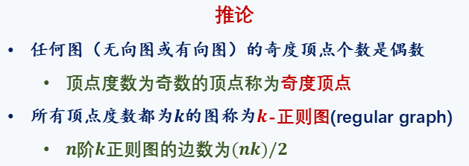
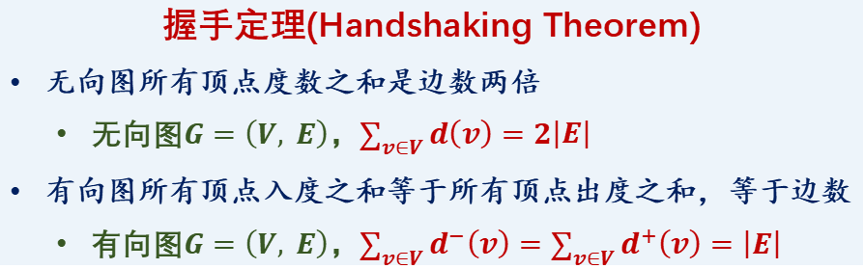
图的基本概念
握手定理
握手定理(Handshaking Theorem)
无向图所有顶点度数之和是边数两倍
  无向图$G=\left(V, E\right)$，$\sum_{v∈V}{d\left(v\right)}=2\left|E\right|$
有向图所有顶点入度之和等于所有顶点出度之和，等于边数
  有向图$G=\left(V, E\right)$，$\sum_{v∈V}{d^{−}\left(v\right)}=\sum_{v∈V}{d^{+}\left(v\right)}=\left|E\right|$
推论
任何图（无向图或有向图）的奇度顶点个数是偶数
  顶点度数为奇数的顶点称为奇度顶点
所有顶点度数都为$k$的图称为$k$-正则图(regular graph)
  $n$阶$k$正则图的边数为$(nk)/2$
$$d\left(v_{1}\right)=5$$
$$d\left(v_{2}\right)=4$$
$$d\left(v_{3}\right)=5$$
$$d\left(v_{4}\right)=5$$
$$d\left(v_{5}\right)=1$$
$$d\left(v_{6}\right)=0$$
顶点度数之和为20，边数为10
奇度顶点个数为4
离散数学基础
第二十八讲 图的基础知识
2024年7月 /47

Slide 11
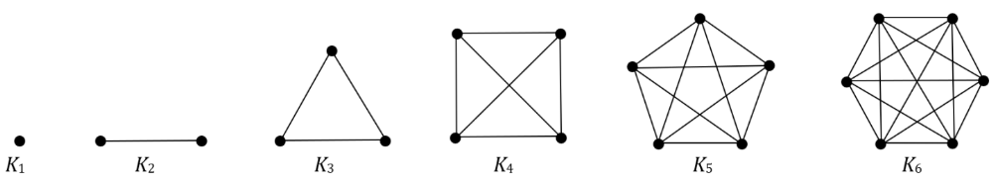
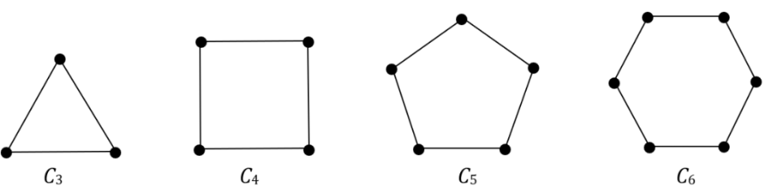
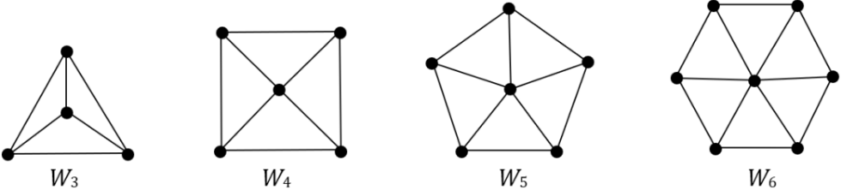
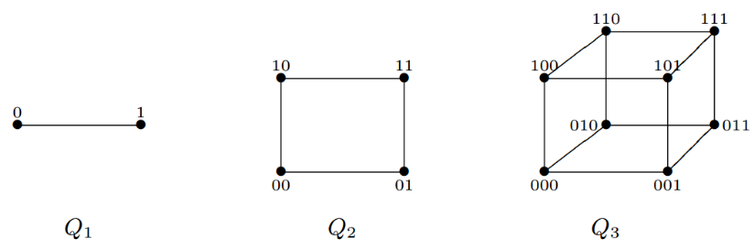

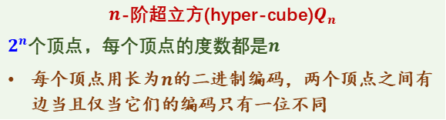
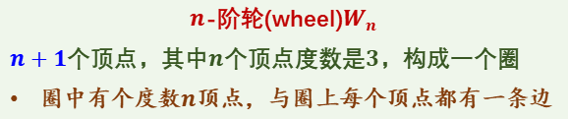

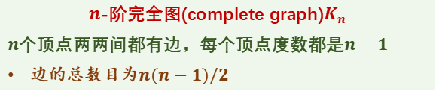
图的基本概念
一些典型的简单图
$n$-阶完全图(complete graph)$K_{n}$
$n$个顶点两两间都有边，每个顶点度数都是$n−1$
边的总数目为$n(n−1)/2$
$n$-阶圈(cycle)$C_{n}$
所有$n$个顶点的度数都是$2$
$n$-阶轮(wheel)$W_{n}$
$n+1$个顶点，其中$n$个顶点度数是$3$，构成一个圈
圈中有个度数$n$顶点，与圈上每个顶点都有一条边
$n$-阶超立方(hyper-cube)$Q_{n}$
$2^{n}$个顶点，每个顶点的度数都是$n$
每个顶点用长为$n$的二进制编码，两个顶点之间有边当且仅当它们的编码只有一位不同
$C_{n}, W_{n}, Q_{n}$的边数各是多少？
离散数学基础
第二十八讲 图的基础知识
2024年7月 /47

Slide 12
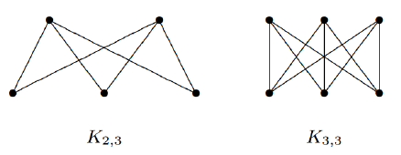
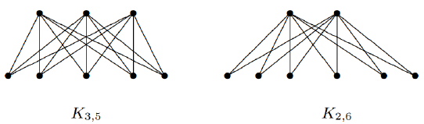
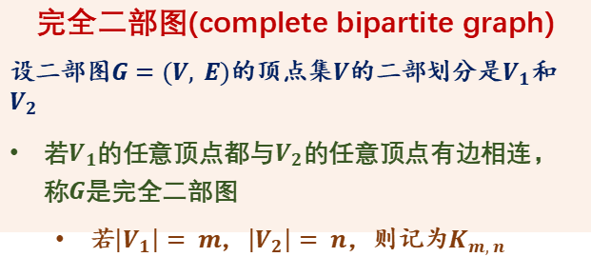
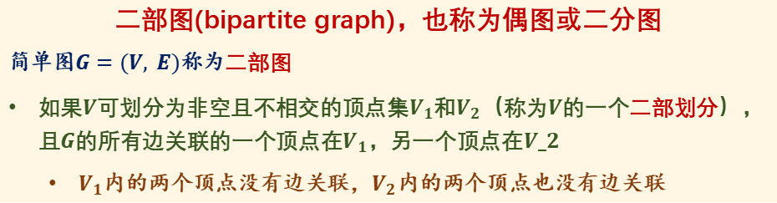
图的基本概念
二部图
二部图(bipartite graph)，也称为偶图或二分图
简单图$G=(V, E)$称为二部图
如果$V$可划分为非空且不相交的顶点集$V_{1}$和$V_{2}$（称为$V$的一个二部划分），且$G$的所有边关联的一个顶点在$V_{1}$，另一个顶点在$V_2$
  $V_{1}$内的两个顶点没有边关联，$V_{2}$内的两个顶点也没有边关联
完全二部图(complete bipartite graph)
设二部图$G=(V, E)$的顶点集$V$的二部划分是$V_{1}$和$V_{2}$
若$V_{1}$的任意顶点都与$V_{2}$的任意顶点有边相连，称$G$是完全二部图
  若$\left|V_{1}\right|= m$, $\left|V_{2}\right|= n$，则记为$K_{m, n}$
离散数学基础
第二十八讲 图的基础知识
2024年7月 /47

Slide 13
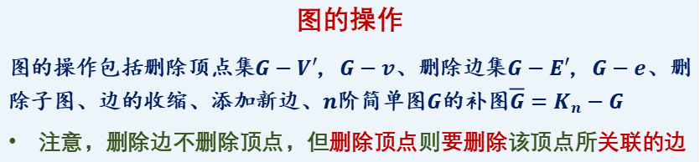
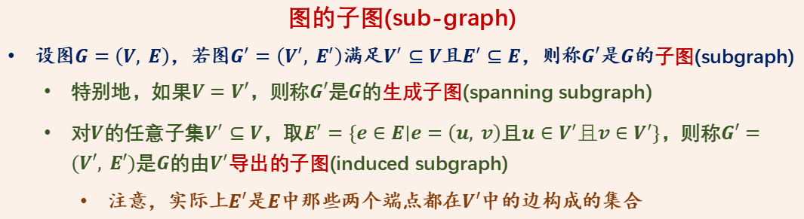
图的基本概念
子图与图的操作
图的子图(sub-graph)
设图$G=\left(V, E\right)$，若图$G^{′}=\left(V^{′}, E^{′}\right)$满足$V^{′}⊆V$且$E^{′}⊆E$，则称$G′$是$G$的子图(subgraph)
  特别地，如果$V=V′$，则称$G′$是$G$的生成子图(spanning subgraph)
  对$V$的任意子集$V^{′}⊆V$，取$E^{′}=\{e∈E∣e=\left(u, v\right)$且$u∈V^{′}且v∈V^{′}\}$，则称$G′=(V′, E′)$是$G$的由$V^{′}$导出的子图(induced subgraph)
    注意，实际上$E′$是$E$中那些两个端点都在$V′$中的边构成的集合
图的操作
图的操作包括删除顶点集$G−V′$, $G−v$、删除边集$G−E′$, $G−e$、删除子图、边的收缩、添加新边、$n$阶简单图$G$的补图$\overline{G}=K_{n}−G$
注意，删除边不删除顶点，但删除顶点则要删除该顶点所关联的边
图的顶点可独立存在，但边只能关联顶点而存在
离散数学基础
第二十八讲 图的基础知识
2024年7月 /47

Slide 14
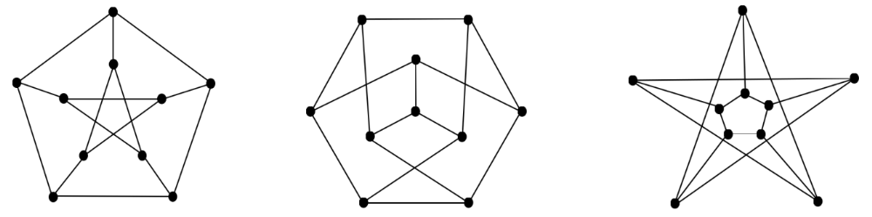
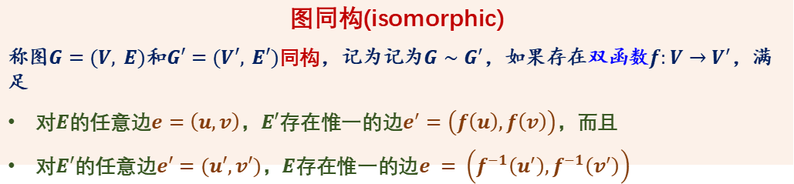
图的基本概念
图的同构
图同构(isomorphic)
称图$G=(V, E)$和$G′=(V′, E′)$同构，记为记为$G∼G^{′}$，如果存在双函数$f:V→V^{′}$，满足
对$E$的任意边$e=\left(u,v\right)$，$E′$存在惟一的边$e^{′}=\left(f\left(u\right),f\left(v\right)\right)$，而且
对$E′$的任意边$e′=(u′,v′)$，$E$存在惟一的边$e = \left(f^{−1}\left(u^{′}\right),f^{−1}\left(v^{′}\right)\right)$
图同构的直观含义
不考虑图标记时，两个图在适当移动顶点和边后有相同的直观表示
或说不考虑图标记时，两个图的顶点和边之间的关联情况完全一致
下面三个图两两同构，都称为彼得森(Petersen)图
离散数学基础
第二十八讲 图的基础知识
2024年7月 /47

Slide 15
内容提要
图的基本概念
图的连通性
图的存储和表示
图的遍历
离散数学基础
第二十八讲 图的基础知识
2024年7月 /47

Slide 16
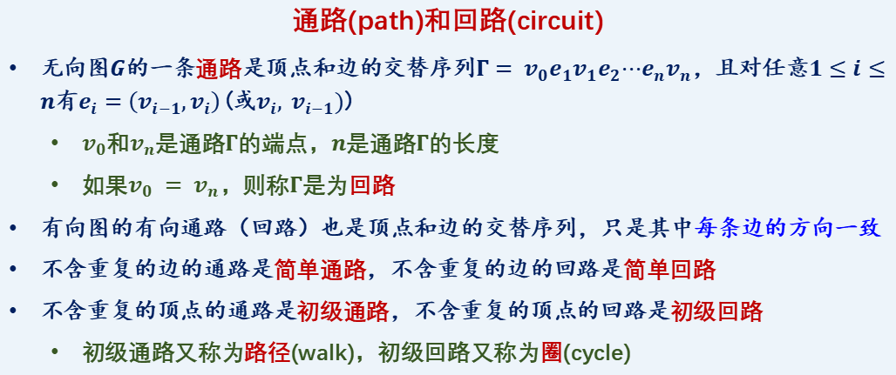
图的连通性
图的通路与回路
图的连通性指图任意两个顶点间是否有通路，也即能否从一个顶点经过图的边到另一个顶点
通路(path)和回路(circuit)
无向图$G$的一条通路是顶点和边的交替序列$Γ= v_{0}e_{1}v_{1}e_{2}⋯e_{n}v_{n}$，且对任意$1≤i≤n$有$e_{i}=\left(v_{i−1},v_{i}\right)$(或$v_{i}, v_{i−1})$)
  $v_{0}$和$v_{n}$是通路$Γ$的端点，$n$是通路$Γ$的长度
  如果$v_{0} = v_{n}$，则称$Γ$是为回路
有向图的有向通路（回路）也是顶点和边的交替序列，只是其中每条边的方向一致
不含重复的边的通路是简单通路，不含重复的边的回路是简单回路
不含重复的顶点的通路是初级通路，不含重复的顶点的回路是初级回路
  初级通路又称为路径(walk)，初级回路又称为圈(cycle)
离散数学基础
第二十八讲 图的基础知识
2024年7月 /47

Slide 17
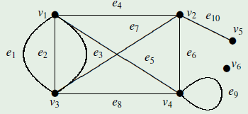
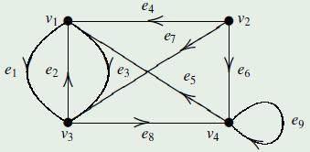
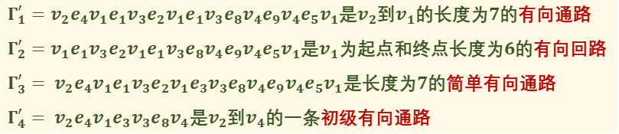
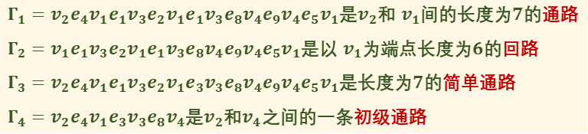
图的连通性
图的通路与回路举例
$Γ_{1}=v_{2}e_{4}v_{1}e_{1}v_{3}e_{2}v_{1}e_{1}v_{3}e_{8}v_{4}e_{9}v_{4}e_{5}v_{1}$是$v_{2}$和 $v_{1}$间的长度为$7$的通路
$Γ_{2}=v_{1}e_{1}v_{3}e_{2}v_{1}e_{1}v_{3}e_{8}v_{4}e_{9}v_{4}e_{5}v_{1}$是以 $v_{1}$为端点长度为$6$的回路
$Γ_{3}=v_{2}e_{4}v_{1}e_{1}v_{3}e_{2}v_{1}e_{3}v_{3}e_{8}v_{4}e_{9}v_{4}e_{5}v_{1}$是长度为$7$的简单通路
$Γ_{4}=v_{2}e_{4}v_{1}e_{3}v_{3}e_{8}v_{4}$是$v_{2}$和$v_{4}$之间的一条初级通路
$Γ_{1}^{′}=v_{2}e_{4}v_{1}e_{1}v_{3}e_{2}v_{1}e_{1}v_{3}e_{8}v_{4}e_{9}v_{4}e_{5}v_{1}$是$v_{2}$到$v_{1}$的长度为$7$的有向通路
$Γ_{2}^{′}=v_{1}e_{1}v_{3}e_{2}v_{1}e_{1}v_{3}e_{8}v_{4}e_{9}v_{4}e_{5}v_{1}$是$v_{1}$为起点和终点长度为$6$的有向回路
$Γ_{3}^{′}= v_{2}e_{4}v_{1}e_{1}v_{3}e_{2}v_{1}e_{3}v_{3}e_{8}v_{4}e_{9}v_{4}e_{5}v_{1}$是长度为$7$的简单有向通路
$Γ_{4}^{′}= v_{2}e_{4}v_{1}e_{3}v_{3}e_{8}v_{4}$是$v_{2}$到$v_{4}$的一条初级有向通路
离散数学基础
第二十八讲 图的基础知识
2024年7月 /47

Slide 18
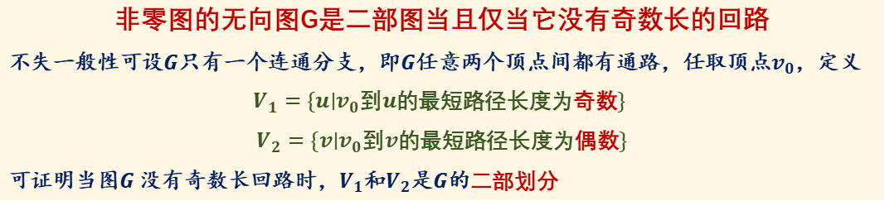
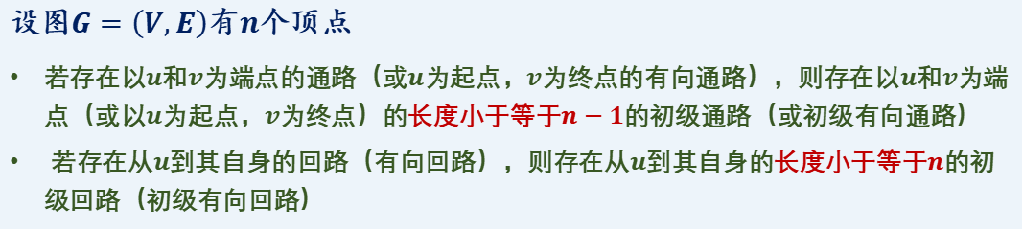
图的连通性
通路回路的一些性质
设图$G=\left(V,E\right)$有$n$个顶点
若存在以$u$和$v$为端点的通路（或$u$为起点，$v$为终点的有向通路），则存在以$u$和$v$为端点（或以$u$为起点，$v$为终点）的长度小于等于$n−1$的初级通路（或初级有向通路）
若存在从$u$到其自身的回路（有向回路），则存在从$u$到其自身的长度小于等于$n$的初级回路（初级有向回路）
非零图的无向图G是二部图当且仅当它没有奇数长的回路
不失一般性可设$G$只有一个连通分支，即$G$任意两个顶点间都有通路，任取顶点$v_{0}$，定义
$V_{1}=\{u∣v_{0}$到$u$的最短路径长度为奇数$\}$
$V_{2}=\{v∣v_{0}$到$v$的最短路径长度为偶数$\}$
可证明当图$G$没有奇数长回路时，$V_{1}$和$V_{2}$是$G$的二部划分
离散数学基础
第二十八讲 图的基础知识
2024年7月 /47

Slide 19
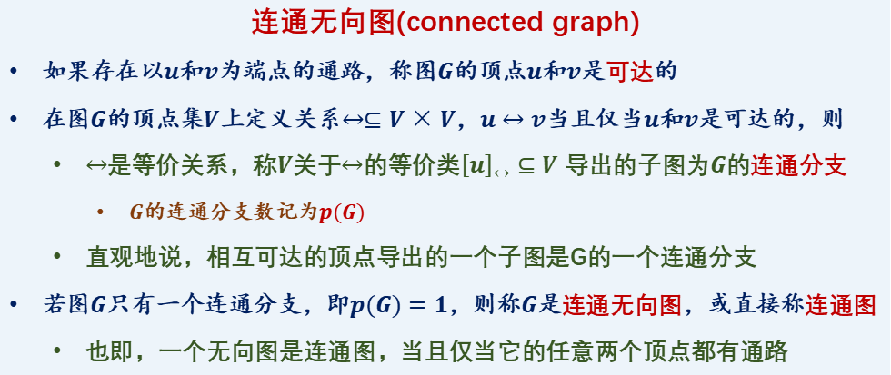
图的连通性
连通无向图
连通无向图(connected graph)
如果存在以$u$和$v$为端点的通路，称图$G$的顶点$u$和$v$是可达的
在图$G$的顶点集$V$上定义关系$↔⊆V×V$，$u↔v$当且仅当$u$和$v$是可达的，则
  $↔$是等价关系，称$V$关于$↔$的等价类${\left[u\right]}_{↔}⊆V$ 导出的子图为$G$的连通分支
    $G$的连通分支数记为$p(G)$
  直观地说，相互可达的顶点导出的一个子图是G的一个连通分支
若图$G$只有一个连通分支，即$p(G)=1$，则称$G$是连通无向图，或直接称连通图
  也即，一个无向图是连通图，当且仅当它的任意两个顶点都有通路
离散数学基础
第二十八讲 图的基础知识
2024年7月 /47

Slide 20

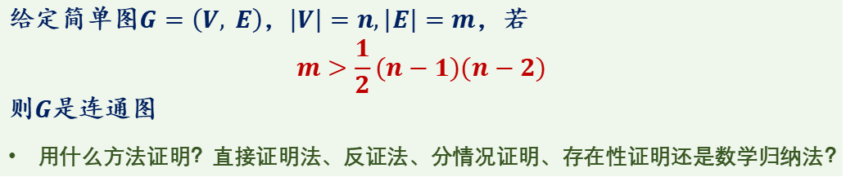
图的连通性
图的边数与连通性-图论证明题举例
连通简单无向图$G$的边数大于等于其顶点数减$1$
用什么方法证明？直接证明法、反证法、分情况证明、存在性证明还是数学归纳法？
给定简单图$G=\left(V, E\right)$，$\left|V\right|=n,\left|E\right|=m$，若
$$m>\frac{1}{2}(n−1)(n−2)$$
则$G$是连通图
用什么方法证明？直接证明法、反证法、分情况证明、存在性证明还是数学归纳法？
离散数学基础
第二十八讲 图的基础知识
2024年7月 /47

Slide 21
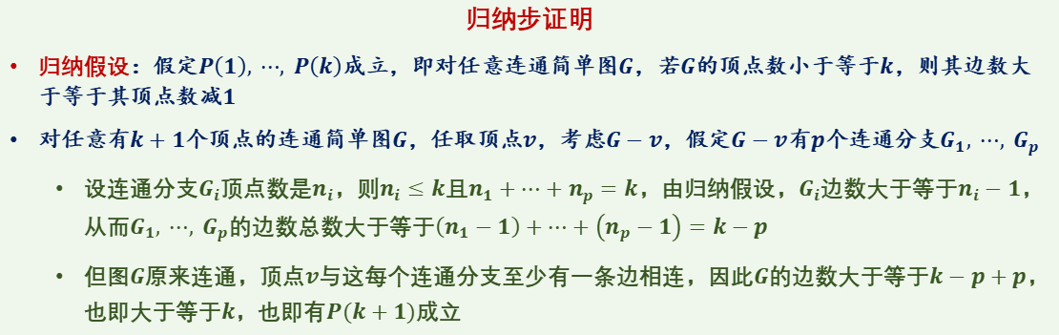

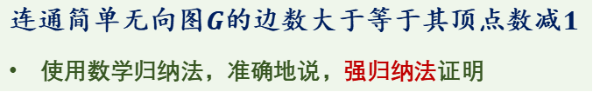
图的连通性
图的边数与连通性-图论证明题举例
连通简单无向图$G$的边数大于等于其顶点数减$1$
使用数学归纳法，准确地说，强归纳法证明
$P(n)$：对任意连通简单图$G$，若$G$顶点数是$n$，边数是$m$，则$m≥n−1$
归纳基：对任意连通简单图$G$，若$G$的顶点数$1$，显然边数$m≥0$，$P(1)$成立
归纳步证明
归纳假设：假定$P\left(1\right), ⋯, P\left(k\right)$成立，即对任意连通简单图$G$，若$G$的顶点数小于等于$k$，则其边数大于等于其顶点数减$1$
对任意有$k+1$个顶点的连通简单图$G$，任取顶点$v$，考虑$G−v$，假定$G−v$有$p$个连通分支$G_{1}, ⋯, G_{p}$
  设连通分支$G_{i}$顶点数是$n_{i}$，则$n_{i}≤k$且$n_{1}+⋯+n_{p}=k$，由归纳假设，$G_{i}$边数大于等于$n_{i}−1$，从而$G_{1}, ⋯, G_{p}$的边数总数大于等于$\left(n_{1}−1\right)+⋯+\left(n_{p}−1\right)=k−p$
  但图$G$原来连通，顶点$v$与这每个连通分支至少有一条边相连，因此$G$的边数大于等于$k−p+p$，也即大于等于$k$，也即有$P(k+1)$成立
离散数学基础
第二十八讲 图的基础知识
2024年7月 /47

Slide 22
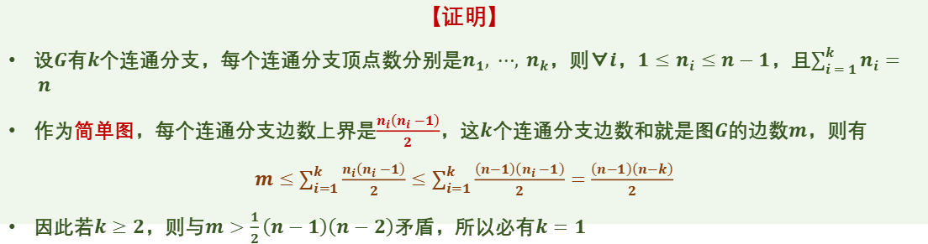
图的连通性
图的边数与连通性-图论证明题举例
给定简单图$G=\left(V, E\right)$，$\left|V\right|=n,\left|E\right|=m$，若$m>\frac{1}{2}(n−1)(n−2)$，则$G$是连通图
使用反证法证明
【证明】
设$G$有$k$个连通分支，每个连通分支顶点数分别是$n_{1}, ⋯, n_{k}$，则∀$i$，$1≤n_{i}≤n−1$，且$\sum_{i = 1}^{k}{n_{i}}= n$
作为简单图，每个连通分支边数上界是$\frac{n_{i}\left(n_{i}−1\right)}{2}$，这$k$个连通分支边数和就是图$G$的边数$m$，则有
$m≤$ $\sum_{i=1}^{k}{\frac{n_{i}\left(n_{i}−1\right)}{2}}$ $≤\sum_{i=1}^{k}{\frac{\left(n−1\right)\left(n_{i}−1\right)}{2}}$ $=\frac{\left(n−1\right)\left(n−k\right)}{2}$
因此若$k≥2$，则与$m>\frac{1}{2}\left(n−1\right)\left(n−2\right)$矛盾，所以必有$k=1$
离散数学基础
第二十八讲 图的基础知识
2024年7月 /47

Slide 23
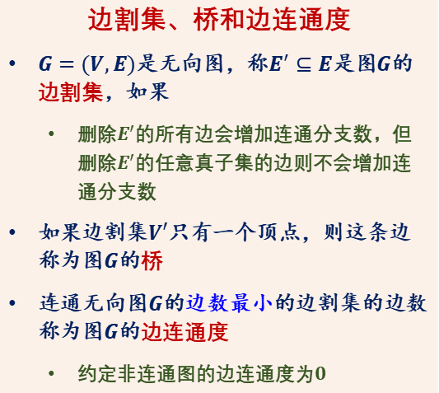
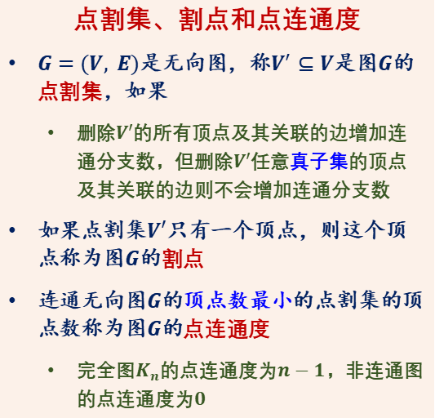
图的连通性
点割集和边割集
点割集、割点和点连通度
$G=(V, E)$是无向图，称$V^{′}⊆V$是图$G$的点割集，如果
  删除$V′$的所有顶点及其关联的边增加连通分支数，但删除$V′$任意真子集的顶点及其关联的边则不会增加连通分支数
如果点割集$V′$只有一个顶点，则这个顶点称为图$G$的割点
连通无向图$G$的顶点数最小的点割集的顶点数称为图$G$的点连通度
  完全图$K_{n}$的点连通度为$n−1$，非连通图的点连通度为$0$
边割集、桥和边连通度
$G=(V,E)$是无向图，称$E^{′}⊆E$是图$G$的边割集，如果
  删除$E′$的所有边会增加连通分支数，但删除$E′$的任意真子集的边则不会增加连通分支数
如果边割集$V′$只有一个顶点，则这条边称为图$G$的桥
连通无向图$G$的边数最小的边割集的边数称为图$G$的边连通度
  约定非连通图的边连通度为$0$
完全图的边连通度是多少？
离散数学基础
第二十八讲 图的基础知识
2024年7月 /47

Slide 24
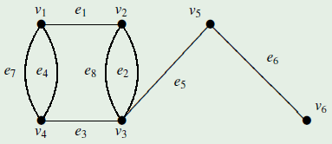
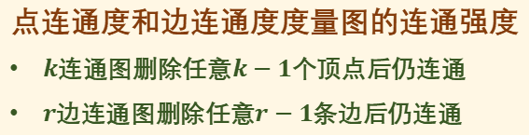
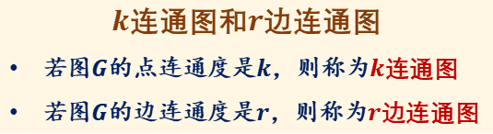

图的连通性
图的点割集和边割集举例
$\{v_{2},v_{4}\},\{v_{3}\},\{v_{5}\}$都是点割集
  注意$v_{1}$和$v_{6}$都不在任何点割集中
  $v_{3}$和$v_{5}$都是割点，因此该图的点连通度是$1$
$\{e_{6}\}, \{e_{5}\}, \{e_{2}, e_{3}, e_{8}\}, \{e_{1}, e_{2}, e_{8}\}, \{e_{3}, e_{4}, e_{7}\},$ $\{e_{1}, e_{3}\}, \{e_{2}, e_{4}, e_{7}, e_{8}\}$都是边割集
  $e_{6}$和$e_{5}$都是桥，因此该图的边连通度是1
$k$连通图和$r$边连通图
若图$G$的点连通度是$k$，则称为$k$连通图
若图$G$的边连通度是$r$，则称为$r$边连通图
点连通度和边连通度度量图的连通强度
$k$连通图删除任意$k−1$个顶点后仍连通
$r$边连通图删除任意$r−1$条边后仍连通
离散数学基础
第二十八讲 图的基础知识
2024年7月 /47

Slide 25


图的连通性
有向图的连通性
有向图顶点的可达
设$G=\left(V,E\right)$是有向图，$u$和$v$是$G$的两个顶点
若存在以$u$为起点，$v$为终点的有向通路，则称$u$可达$v$，记为$u→v$
进一步记$u→v$且$v→u$为$u↔v$
约定总有$u↔u$
强连通、单向连通和弱连通
强连通有向图：任意两个顶点$u$, $v$都有$u↔v$
  有向图是强连通的当且仅当存在经过每个顶点至少一次的有向回路
单向连通有向图：任意两个顶点$u$, $v$有$u→v$或$v→u$之一成立
弱连通有向图：若有向图$G$的基图是连通无向图
离散数学基础
第二十八讲 图的基础知识
2024年7月 /47

Slide 26




图的连通性
有向图连通性举例
有向图$G_{1}$不是强连通的
$v_{2}$的入度为$0$，对$G_{1}$任意顶点，例如$v_{1}$，没有$v_{1}→v_{2}$
$G_{1}$是单向连通的，当然也是弱连通的
有向通路$v_{2}e_{4}v_{1}e_{1}v_{3}e_{8}v_{4}$表明$v_{2}$可达任何顶点
$v_{1}$可达除$v_{2}$以外的任何顶点，$v_{3}$可达$v_{4}$
有向图$G_{2}$是强连通的，也是单向连通和弱连通的
有向回路$v_{1}e_{1}v_{3}e_{8}v_{4}e_{6}v_{2}e_{4}v_{1}$经过$G_{2}$每个顶点至少一次
离散数学基础
第二十八讲 图的基础知识
2024年7月 /47

Slide 27
内容提要
图的基本概念
图的连通性
图的存储和表示
图的遍历
离散数学基础
第二十八讲 图的基础知识
2024年7月 /47

Slide 28








图的存储和表示
图的关联矩阵
用计算机存储和操作图时，常用图的矩阵表示，包括图的关联矩阵和邻接矩阵
关联矩阵记录顶点与边之间的关联关系，而邻接矩阵记录顶点之间的邻接关系
关联矩阵(incidence matrix)
设$G=(V,E)$是无环有向图
$$V=\{v_{1}, v_{2}, ⋯, v_{n}\} E=\{e_{1}, e_{2}, ⋯, e_{m}\}$$
$G$的关联矩阵$M=\left[m_{ij}\right]$是$n×m$的矩阵
$$v_{1}$$
$$v_{2}$$
$$v_{3}$$
$$v_{4}$$
$$v_{5}$$
$$∀1≤i≤n,$$
$$1≤j≤m$$
$$v_{1}$$
$$v_{2}$$
无环无向图$G$的关联矩阵$M=\left[m_{ij}\right]$定义为
$v_{i}$是$e_{j}$的端点则$m_{ij}=1$，否则$m_{ij}=0$
$$v_{3}$$
$$v_{4}$$
$$v_{5}$$
给出矩阵时不一定给出边和顶点标记
离散数学基础
第二十八讲 图的基础知识
2024年7月 /47

Slide 29



图的存储和表示
图的邻接矩阵
邻接矩阵(adjacency matrix)
设$G=(V, E)$是有向图，其中$V=\{v_{1}, v_{2}, ⋯, v_{n}\}$
$G$的邻接矩阵$A=\left[a_{ij}\right]$是$n×n$的矩阵
$$∀1≤i≤n, 1≤j≤n,$$
$a_{ij}=$以$v_{i}$为起点，$v_{j}$为终点的有向边的条数
无向图$G$的邻接矩阵$A=\left[a_{ij}\right]$定义为
$a_{ij}=$以$v_{i}$和$v_{j}$为端点的无向边条数
$$v_{1}$$
$$v_{2}$$
$$v_{3}$$
$$v_{4}$$
$$v_{5}$$
$$v_{1}$$
$$v_{2}$$
通常考虑不存在重边的图，或者说简单图的邻接矩阵，这时矩阵的元素都是0或1
$$v_{3}$$
$$v_{4}$$
$$v_{5}$$
离散数学基础
第二十八讲 图的基础知识
2024年7月 /47

Slide 30


图的存储和表示
可达矩阵
对有向图$G=(V, E)$的邻接矩阵$A$，设$V=\{v_{1},⋯,v_{n}\}$
用普通矩阵乘法，$A^{k}$给出两个顶点间长度为$k$的有向通路条数
  $A^{k}$对角线元素是这个顶点为端点长度为$k$的有向回路总数
    对于回路总数，起点和终点不同时，被看作不同回路
可达矩阵(reachability matrix)
图的可达矩阵$P=\left[p_{ij}\right]$定义为，$∀1≤i, j≤n$，约定$p_{ii}=1$；
对$i≠j$，若$b_{ij}>0$则$p_{ij}=1$，否则$p_{ij}=0$
矩阵$B=\left[b_{ij}\right]=A+A^{2}+⋯+ A^{n−1}$，$b_{ij}> 0$表明$v_{i}$可达$v_{j}$
离散数学基础
第二十八讲 图的基础知识
2024年7月 /47

Slide 31






图的存储和表示
可达矩阵
图的可达矩阵可基于邻接矩阵用矩阵乘法，或用Warshall算法计算得到
不存在重边的图对应顶点集上的关系（无向图对应一个对称关系），这时图的可达矩阵是这个关系的传递闭包矩阵
从$A_{1}^{2}$可看到，$v_{3}$为端点长为$2$的有向回路有$e_{7}e_{8}$和$e_{9}e_{8}$两条，它们也被计入以$v_{5}$为端点长为$2$的有向回路
离散数学基础
第二十八讲 图的基础知识
2024年7月 /47

Slide 32
内容提要
图的基本概念
图的连通性
图的存储和表示
图的遍历
离散数学基础
第二十八讲 图的基础知识
2024年7月 /47

Slide 33
图的遍历
图的遍历的含义
图的遍历(graph traversal)
图的遍历，或称为搜索(search)
  通常是图顶点的遍历，指从图的某个顶点出发，沿着一些边访问所有顶点
图的遍历是图的许多算法的基础
  例如通过遍历可以判断图的两个顶点是否可达
图遍历的两种基本思路
深度优先搜索(depth first search, DFS)，简称先深搜索
广度优先搜索(breadth first search, BFS)，简称先广搜索
  这两种思路也是许多人工智能问题应用搜索策略进行求解时的基础
离散数学基础
第二十八讲 图的基础知识
2024年7月 /47

Slide 34


图的遍历
图的深度优先遍历（先深搜索）
基本思路
从一个顶点开始不断搜索其相邻顶点
直到没有还未搜索过的相邻顶点，这时回溯到上一顶点继续搜索
输入与输出
输入是图$G$的邻接矩阵或邻接表
  从而快速得到图$G$的顶点及每个顶点相邻的顶点
输出是图$G$的一个顶点序列$T$
  表示先深搜索过程中图$G$的顶点被访问的顺序
重要数据结构
序列$S$记录已经访问过且需要回溯的顶点序列
序列$S$采用“后进先出”的访问策略，也即序列$S$是一个栈(stack)
  每次新增的顶点只能添加在序列最后面（即栈顶）
  每次访问首先访问栈顶的顶点
  删除顶点（即弹出顶点）时先删除（弹出）栈顶顶点
离散数学基础
第二十八讲 图的基础知识
2024年7月 /47

Slide 35






















图的遍历
图的先深遍历举例
$$v_{4}$$
已遍历顶点的序列
$$T=\left\langle v_{1}\right\rangle$$
栈中顶点
$$S=\left\langle v_{1}\right\rangle$$
$$v_{4}$$
$$v_{4}$$
$$T=\left\langle v_{1}, v_{2}\right\rangle$$
$$S=\left\langle v_{1}, v_{2}\right\rangle$$
$$T=\left\langle v_{1}, v_{2}, v_{3}\right\rangle$$
$$S=\left\langle v_{1}, v_{2}, v_{3}\right\rangle$$
$$v_{5}$$
$$v_{5}$$
$$v_{2}$$
$$v_{5}$$
$$v_{2}$$
$$v_{2}$$
$$T=\left\langle v_{1}, v_{2}, v_{3}, v_{7}\right\rangle$$
$$S=\left\langle v_{1}, v_{2}, v_{3}, v_{7}\right\rangle$$
$$T=\left\langle v_{1}, v_{2}, v_{3}, v_{7}\right\rangle$$
$$S=\left\langle v_{1}, v_{2}, v_{3}\right\rangle$$
$$v_{1}$$
$$T=\left\langle v_{1}, v_{2}, v_{3}, v_{7}\right\rangle$$
$$S=\left\langle v_{1}, v_{2}\right\rangle$$
$$v_{1}$$
$$v_{1}$$
$$v_{6}$$
$$T=\left\langle v_{1}, v_{2}, v_{3}, v_{7}, v_{4}\right\rangle$$
$$S=\left\langle v_{1}, v_{2}, v_{4}\right\rangle$$
$$v_{6}$$
$$v_{6}$$
$$T=\left\langle v_{1}, v_{2}, v_{3}, v_{7}, v_{4}, v_{5}\right\rangle$$
$$S=\left\langle v_{1}, v_{2}, v_{4}, v_{5}\right\rangle$$
$$v_{3}$$
$$T=\left\langle v_{1}, v_{2}, v_{3}, v_{7}, v_{4}, v_{5}, v_{6}\right\rangle$$
$$S=\left\langle v_{1}, v_{2}, v_{4}, v_{5}, v_{6}\right\rangle$$
$$v_{3}$$
$$v_{3}$$
$$v_{7}$$
$$v_{7}$$
$$v_{7}$$
$$T=\left\langle v_{1}, v_{2}, v_{3}, v_{7}, v_{4}, v_{5}, v_{6}\right\rangle$$
$$S=\left\langle v_{1}, v_{2}, v_{4}, v_{5}\right\rangle$$
$$T=\left\langle v_{1}, v_{2}, v_{3}, v_{7}, v_{4}, v_{5}, v_{6}\right\rangle$$
$$S=\left\langle v_{1}, v_{2}, v_{4}\right\rangle$$
$$T=\left\langle v_{1}, v_{2}, v_{3}, v_{7}, v_{4}, v_{5}, v_{6}\right\rangle$$
$$S=\left\langle v_{1}, v_{2}\right\rangle$$
$$T=\left\langle v_{1}, v_{2}, v_{3}, v_{7}, v_{4}, v_{5}, v_{6}\right\rangle$$
$$S=\left\langle v_{1}\right\rangle$$
$$T=\left\langle v_{1}, v_{2}, v_{3}, v_{7}, v_{4}, v_{5}, v_{6}\right\rangle$$
$$S=\left\langle \right\rangle$$
离散数学基础
第二十八讲 图的基础知识
2024年7月 /47

Slide 36




图的遍历
图的先深遍历举例
$$v_{4}$$
$$v_{4}$$
$$v_{4}$$
一个顶点(例如左边$v_{2}$)有多个尚未遍历过相邻顶点时，可随机选择，或根据要完成的相关任务选其中一个进行遍历
因此一个图有多个不同的先深遍历序列
$$v_{5}$$
$$v_{5}$$
$$v_{2}$$
$$v_{5}$$
$$v_{2}$$
$$v_{2}$$
$$v_{1}$$
$$v_{1}$$
$$v_{1}$$
栈$S$为空时，若$G$仍有顶点不在$T$中，表明$G$有更多连通分支
继续选一个不在$T$中的顶点重新开始上述遍历过程，直到$G$的所有顶点都被遍历过
$$v_{6}$$
$$v_{6}$$
$$v_{6}$$
$$v_{3}$$
$$v_{3}$$
$$v_{3}$$
$$v_{7}$$
$$v_{7}$$
$$v_{7}$$
从$v_{1}$开始的一次先深遍历的结果（顶点访问序列）
从一个顶点到一个尚未遍历过顶点时所经过的边（左边使用红色线绘制的边）构成图$G$的一个生成子图
是图$G$的一棵生成树(spanning tree)
$$T=\left\langle v_{1}, v_{2}, v_{3}, v_{7}, v_{4}, v_{5}, v_{6}\right\rangle$$
离散数学基础
第二十八讲 图的基础知识
2024年7月 /47

Slide 37


图的遍历
图的先深遍历算法描述
算法的时间复杂度是$O\left(n^{2}\right)$，$n$是图的顶点数
算法第$6$行的判断最坏情况下要花费$O(n)$的时间
判断顶点$u$是否有不在$T$的相邻顶点要针对$u$的每个相邻顶点进行判断，$u$至多可能有$n$个相邻顶点
  但判断这个相邻顶点是否在$T$中不用扫描$T$这个序列，因为可对$G$的顶点做标记以表明它是否在$T$中
离散数学基础
第二十八讲 图的基础知识
2024年7月 /47

Slide 38


图的遍历
图的先深遍历练习
给出一个从顶点$a$开始的先深遍历的序列？
并给出从一个顶点走向一个新的顶点时的边（这些边构成图的生成树）
离散数学基础
第二十八讲 图的基础知识
2024年7月 /47

Slide 39



图的遍历
图的先深遍历练习
另外一些从顶点$a$开始的先深序列：
(1) $a−b−e−d−c−f−g−h$
(2) $a−d−e−b−c−f−g−h$
(3) $a−e−b−c−d−f−g−h$
(4) $a−e−d−b−c−f−g−h$
一个从顶点$a$开始的先深序列：
$$a − b − c − e − d − f − g − h$$
一个顶点走向一个新顶点时的边见上图实线边
离散数学基础
第二十八讲 图的基础知识
2024年7月 /47

Slide 40


图的遍历
图的广度优先遍历（先广搜索）
基本思路
先广搜索每次先遍历一个顶点的所有相邻顶点
然后再从这些相邻的顶点选择一个顶点继续遍历它的所有（还没有遍历过的）相邻顶点，直到所有顶点都被遍历
输入与输出
输入是图$G$的邻接矩阵或邻接表
  从而快速得到图$G$的顶点及每个顶点相邻的顶点
输出是图$G$的一个顶点序列$T$
  表示先广搜索过程中图$G$的顶点被访问的顺序
重要数据结构
序列$Q$记录尚未访问过其所有相邻顶点的顶点
先广遍历无需回溯，$Q$采用“先进先出”访问策略
  将$Q$看做一个队列(queue)
  最先添加到$Q$的顶点下一步最先从$Q$取出（删除）以访问它的所有相邻顶点
离散数学基础
第二十八讲 图的基础知识
2024年7月 /47

Slide 41




图的遍历
图的先广遍历举例
$$T=\left\langle v_{1}\right\rangle$$
$$Q=\left\langle v_{1}\right\rangle$$
$$v_{4}$$
$$v_{4}$$
$$v_{4}$$
$$T=\left\langle v_{1}, v_{2}, v_{3}\right\rangle$$
$$Q=\left\langle v_{2}, v_{3}\right\rangle$$
$$T=\left\langle v_{1}, v_{2}, v_{3}, {v_{4},v}_{6}\right\rangle$$
$$Q=\left\langle v_{3}, v_{4}, v_{6}\right\rangle$$
$$v_{5}$$
$$v_{5}$$
$$v_{2}$$
$$v_{5}$$
$$v_{2}$$
$$v_{2}$$
$$T=\left\langle v_{1}, v_{2}, v_{3}, v_{4}, v_{6},v_{7}\right\rangle$$
$$Q=\left\langle v_{4}, v_{6}, v_{7}\right\rangle$$
$$T=\left\langle v_{1}, v_{2}, v_{3}, v_{4}, v_{6}, v_{7}, v_{5}\right\rangle$$
$$Q=\left\langle v_{6}, v_{7}, v_{5}\right\rangle$$
$$v_{1}$$
$$v_{1}$$
$$v_{1}$$
$$v_{6}$$
$$T=\left\langle v_{1}, v_{2}, v_{3}, v_{4}, v_{6}, v_{7}, v_{5}\right\rangle$$
$$Q=\left\langle v_{7}, v_{5}\right\rangle$$
$$v_{6}$$
$$v_{6}$$
$$T=\left\langle v_{1}, v_{2}, v_{3}, v_{4}, v_{6}, v_{7}, v_{5}\right\rangle$$
$$Q=\left\langle v_{5}\right\rangle$$
$$v_{7}$$
$$v_{3}$$
$$v_{7}$$
$$v_{3}$$
$$v_{7}$$
$$v_{3}$$
$$T=\left\langle v_{1}, v_{2}, v_{3}, v_{4}, v_{6}, v_{7}, v_{5}\right\rangle$$
$$Q=\left\langle \right\rangle$$
搜索未访问过顶点时经过的边
存在不同的先广遍历顶点序列
取决于添加顶点所有相邻顶点时，这些相邻顶点添加到$T$和$Q$的顺序
  例如上述序列中$v_{2}$和$v_{3}$的顺序可能调换等等
加入队列（即在$Q$中）的顶点，即已访问过但还没有访问其所有相邻的顶点
已访问过且已从队列$Q$中删除的顶点
离散数学基础
第二十八讲 图的基础知识
2024年7月 /47

Slide 42


图的遍历
图的先广遍历举例
$$v_{4}$$
$$v_{4}$$
$$v_{4}$$
队列$Q$为空时，这时若$G$还有不在$T$中的顶点，表明$G$不是连通图
任选一个这样的顶点继续遍历，否则算法终止
$$v_{5}$$
$$v_{5}$$
$$v_{2}$$
$$v_{5}$$
$$v_{2}$$
$$v_{2}$$
$$v_{1}$$
$$v_{1}$$
$$v_{1}$$
$$v_{6}$$
$$v_{6}$$
$$v_{6}$$
从一个顶点到它所有尚未遍历的相邻顶点所经过的边（左边使用红色线绘制的边）构成图$G$的一个生成子图
也是图$G$的一棵生成树(spanning tree)
$$v_{7}$$
$$v_{3}$$
$$v_{7}$$
$$v_{3}$$
$$v_{7}$$
$$v_{3}$$
搜索未访问过顶点时经过的边
加入队列（即在$Q$中）的顶点，即已访问过但还没有访问其所有相邻的顶点
已访问过且已从队列$Q$中删除的顶点
离散数学基础
第二十八讲 图的基础知识
2024年7月 /47

Slide 43


图的遍历
图的先广遍历算法描述
整个算法总的时间复杂度也是$O\left(n^{2}\right)$
第$4$行的循环总共执行$n$次，每个顶点都会添加到队列$Q$中一次且仅一次
第$6$行语句对于图$G$的每个顶点都要考察它的所有相邻顶点，最坏情况下花费的时间是$O(n)$
离散数学基础
第二十八讲 图的基础知识
2024年7月 /47

Slide 44

图的遍历
图的先深遍历练习
给出一个从顶点$a$开始的先广遍历的序列？
并给出从一个顶点走向一个新的顶点时的边（这些边构成图的生成树）
离散数学基础
第二十八讲 图的基础知识
2024年7月 /47

Slide 45



图的遍历
图的先广遍历练习
一个从顶点$a$开始的先广序列：
$$a − b − d − e − c − f − g − h$$
一个顶点走向尚未遍历的所有相邻顶点经过的边见上图实线边
左边给出的先广遍历序列中$b, d, e$之间顺序可随机排列、$g, h$之间顺序可随机排列
离散数学基础
第二十八讲 图的基础知识
2024年7月 /47

Slide 46
总结
总结
学习这一部分的目标
能给出图的顶点度数、一些复杂图的边数和顶点数
  能用握手定理证明有关图顶点数、顶点度数、边数的简单性质
能给出图的关联矩阵、邻接矩阵和邻接表表示
能判断一个有向图是否是强连通、单向连通或弱连通
  能给出图的点割集、边割集、确定图的点连通度、边连通度
对于图的先深遍历和先广遍历要能给出算法输出的顶点访问序列
图的基础知识
无向图和有向图的定义以及相关的基本概念
  顶点与边的关联关系、顶点的度数、简单图、完全图和二部图
定义图的通路、回路的基础上讨论图的连通性
  无向图的点割集、边割集、点连通度和边连通度
  有向图的强连通、单向连通和弱连通
图可用关联矩阵、邻接矩阵和邻接表存储
  邻接矩阵的幂可给出图任意两个顶点间的通路数
图的先深遍历和先广遍历
离散数学基础
第二十八讲 图的基础知识
2024年7月 /47

Slide 47
作业
作业
教材练习9.2、练习9.12、练习9.13和练习9.23
离散数学基础
第二十八讲 图的基础知识
2024年7月 /47

Slide 48
谢谢大家！
有什么问题和建议请及时反馈给老师！
离散数学基础
第二十八讲 图的基础知识
2024年7月

